Slide 1
Untis, Office und Jitsi im Paket
[KLICK] um zur Anleitung des gewünschten Bereiches zu kommen
Anleitung - Stand: 01.10.2021
Erstellt von Schülern der FOV 21

Slide 3
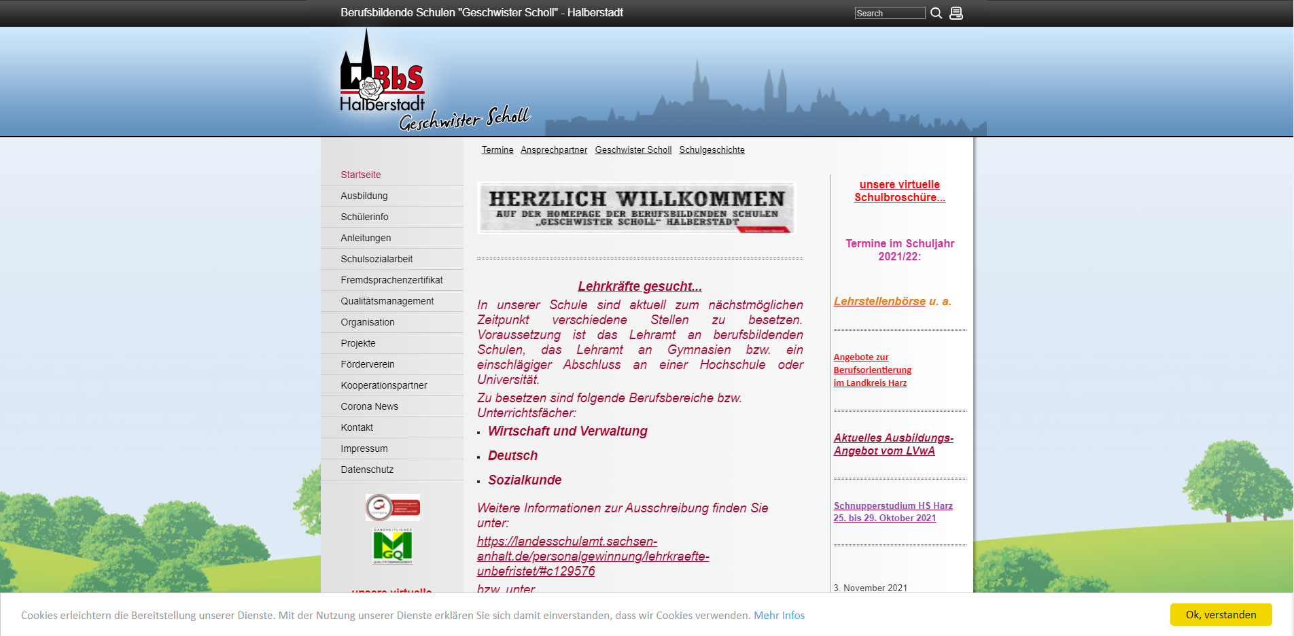
WebUntis - Anmeldung
Teil 1
Rufe zuerst die Homepage der Schule auf.
Hier ist ein Direktlink: https://www.bbs-halberstadt.de [KLICK] solltest du die Seite vergessen haben.
Am linken Seitenrand ist die Navigationsleiste abgebildet. Mithilfe der Navigationsleiste werden die wichtigsten Punkte zusammengefasst.

Slide 4
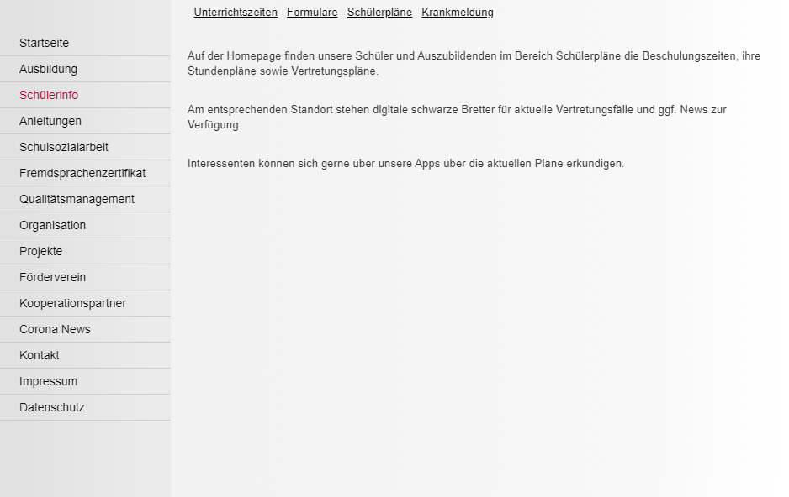
WebUntis - Anmeldung
Teil 2
Im Reiter “Schülerinfo” sind wichtige Formulare und Informationen hinterlegt. Zudem findet man hier auch die E-Mail Adressen für das Senden einer Krankmeldung. Im Reiter “Schülerpläne” ist ein Direktlink zum Login in Untis hinterlegt. Ein Klick auf “Stundenplan” leitet sich sofort auf die Webseite von Untis weiter.

Slide 5
WebUntis - Anmeldung
Teil 3
Trage bei Benutzername deinen Vor- und Nachnamen ein wie im Beispiel gezeigt. Das Passwort wird bei der ersten Anmeldung von der Schule festgelegt. Es ist das Geburtsdatum und sollte nach der Erstanmeldung unverzüglich geändert werden.
Als Alternative kann man auch eine 2-Factor-Authentication (2FA) aktivieren, wodurch bei jedem Login, außer in der App, ein 6-stelliger Code von z.B. Google eingegeben werden muss.

Slide 7
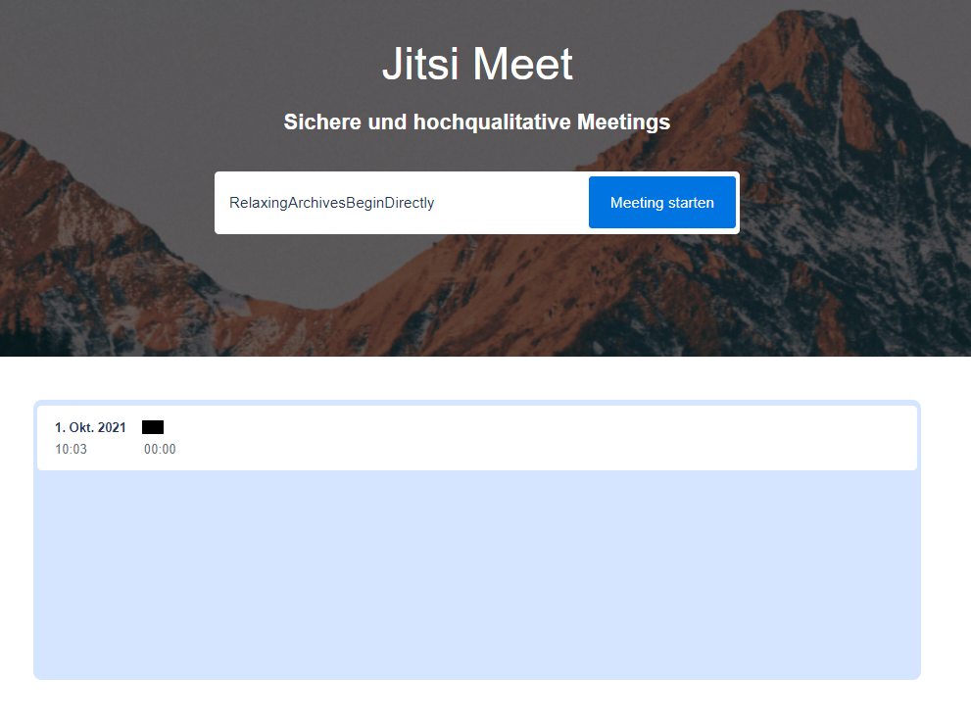
Jitsi Meet - Hauptbildschirm
Dies ist der Startbildschirm von Jitsi Meet.
Er kann durch das Öffnen von https://meet-bbshbs.bildung-hz.de/ [KLICK] aufgerufen werden.
Auf ihm sind die wichtigsten Interaktions-Flächen abgebildet.

Slide 8
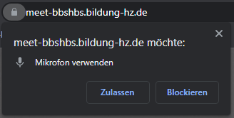
Browser Information
Der Browser wird dich darüber informieren, dass Jitsi Meet Zugriff auf deine Kamera möchte.
Diese Meldung tritt bei der Nutzung des Inkognito-Fensters oder bei dem ersten Aufruf der Seite auf. Sollte dein Browser die Benachrichtigungen nicht speichern, muss dies jedesmal zugelassen werden!

Slide 9
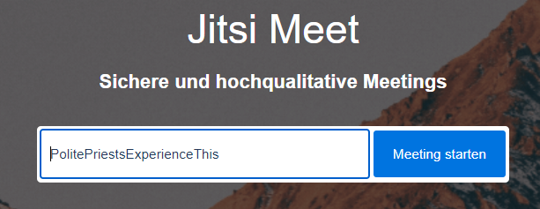
Meeting starten/beitreten
Die Lehrkraft wird dir einen Link zukommen lassen. (Du kannst aber auch einen eigenen Raum anlegen.) Sollte dieser nicht funktionieren, kann der Ticker am Ende der Nachricht hier eingegeben werden.
z.B. [Ticker] https://meet-bbshbs.bildung-hz.de/test123
Zudem kann über dieses Fenster auch ein eigener Raum geöffnet werden.

Slide 10
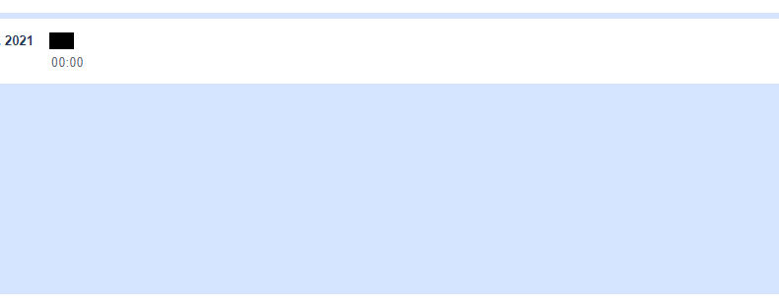
Meeting-Verlauf
Das ist der Meeting-Verlauf.
Er speichert alle besuchten Meetings ab. Gespeichert wird das Beitrittsdatum, die Uhrzeit, die Dauer und die URL (Ticker).
Mit einem Klick kann man so in das Meeting zurückkommen, sollte das Browserfenster geschlossen worden sein.
Diese Daten werden im Inkognito-Fenster NICHT in eine neue Sitzung übernommen.

Slide 11
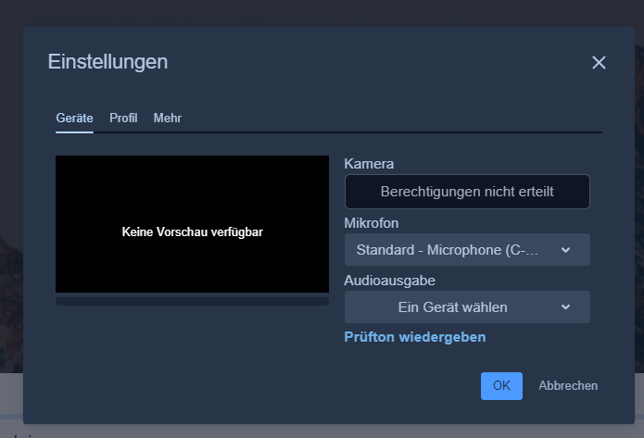
Jitsi-Meet Einstellungen Teil 1
Die Einstellungen können über das ⚙ rechts Oben im Hauptbildschirm geöffnet werden.
Hier ist eine Übersicht über die Geräte. Die Kamera muss zudem noch EXTRA vom Benutzer genehmigt werden.
Das Mikrofon kann hier verändert werden. Sollte es also einmal ausfallen oder andere keinen einen selbst nicht hören, kann man es hier ändern.
Sollte die Audioausgabe nicht funktionieren, muss man gucken, ob überhaupt ein und wenn das richtige Ausgewählt wurde.

Slide 12
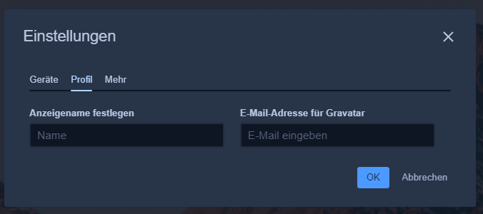
Jitsi-Meet Einstellungen Teil 2
Die Einstellungen können über das ⚙ rechts Oben im Hauptbildschirm geöffnet werden.
Im Reiter Profil kann ein Anzeigename festgelegt werden. Sollte eine Sitzung ohne Name begetreten werden, wird man dazu aufgefordert diesen in eine Zeile einzugeben und fortzufahren.
In Jitsi-Meet wird das Nutzerbild mit dem 1. Buchstaben des Vor- und Nachnamen und einer Farbe generiert. Sollte man sich bei dem Online-Dienst Gravatar angemeldet haben, kann man hier die Konto E-Mail angeben und Jitsi lädt sich die Daten vom Server herunter und ersetzt damit das Profilbild.

Slide 13
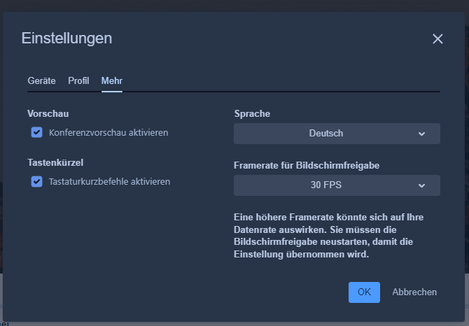
Jitsi-Meet Einstellungen Teil 3
Die Einstellungen können über das ⚙ rechts Oben im Hauptbildschirm geöffnet werden.
Im Reiter Mehr kann man Zusatzfunktionen aktivieren/deaktivieren. Darunter einmal eine Vorschau und Hotkeys, welche funktionen schnell ausführen ohne viel suchen zu müssen.
Zusätzlich kann man die Sprache ändern und die Auslösung bei einer Bildschirmübertragung ändern.

Slide 14
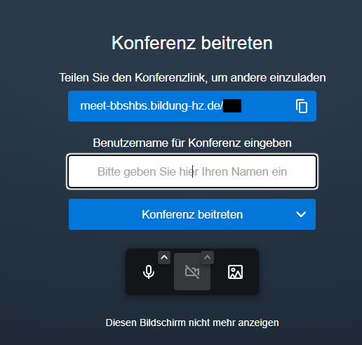
Konferenz beitreten
Nachdem der Link von der Lehrkraft aufgerufen wurde, wird man diese Seite bekommen. Hier muss ein Name (falls vorher nicht definiert) eingetragen werden.
Zudem kann man einen Hintergrund festlegen und sein Mikrofon vor beginn sowie seine Kamera (falls aktiv) de-/aktiveren.
Jitsi wird zudem immer am unteren Rand eine Information abgeben, ob das Mikro noch erkennbar ist.

Slide 15
Steuerungsmöglichkeiten im Meeting Teil 1
Über das Mikrofon kann dieses de-/aktiviert werden. Über die Kamera kann diese de-/aktiviert werden. Mithilfe des Monitors wird der gesamte Bildschirm oder nur ein Fenster/Programm freigegeben. Über den Chat kann man bei Problemen mit den Teilnehmern reden. Mit der Hand kann man dem Verwalter der Konferenz zeigen, dass man etwas sagen möchte. Die Personen zeigen alle Teilnehmer und ihren Status an. (z.B. Stummgeschaltet) Der Block wechselt die Übersicht von der Fenster in die Kachelansicht.
Die 3 Punkte öffnet sich ein 2. Menü.
Der rote Kopfhörer beendet die Konferenz für den Teilnehmer.

Slide 16
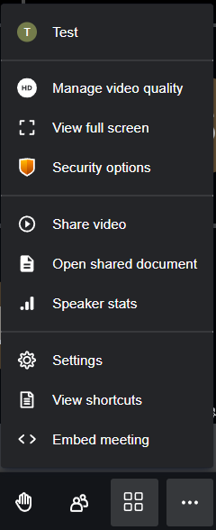
Steuerungsmöglichkeiten im Meeting Teil 2
Im oberen Teil ist der Benutzername angezeigt. Er kann von hieraus direkt geändert werden.
Mit HD kann die Qualität geändert werden. Durch Vollbild verwandelt sich der Tab in eine Programmansicht. Die Security Options sind nur für den Gastgeber. Dort kann ein Passwort festgelegt werden.
Mit Share Video kann ein Video geteilt werden, z.B. über YouTube. In den Open Shared Document ist eine Übersicht über alle geteilten Dokumente. Die Speaker Stats zeigen die Länge der Sprechzeit aller Teilnehmer.
Über die Einstellungen können die Konfigurationen geändert werden. (Siehe Jitsi-Meet Einstellungen Teil 1-3) Über die Funktion View Shortcuts ist eine Übersicht über alle aktiven Hotkeys zu sehen. Mit Embed Meeting kann ein Meeting z.B. auf Webseiten eingebettet werden.

Slide 17
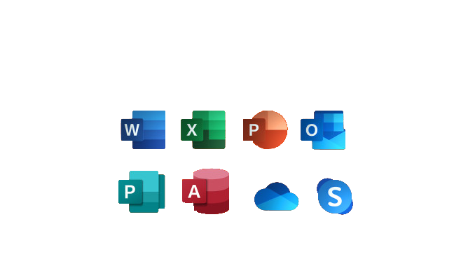

Slide 18
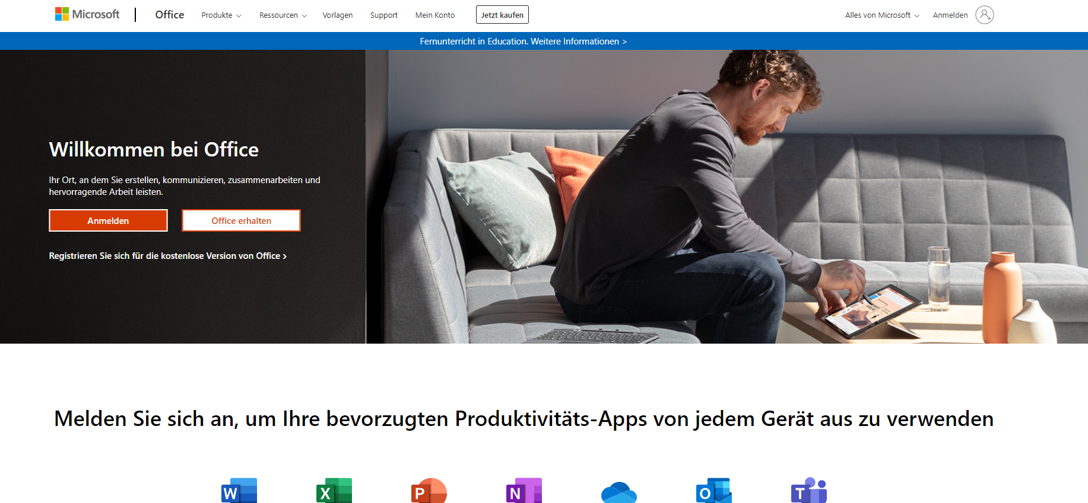
Office 365 Anmeldung
<!--------- Melde dich an, über:
https://www.office.com/

Slide 19
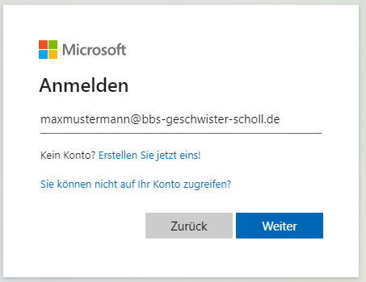
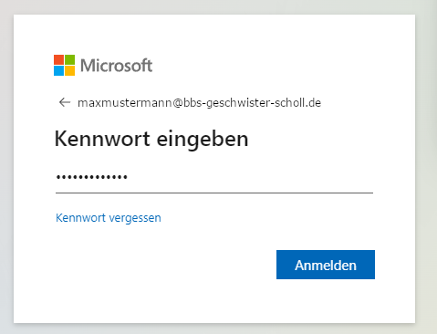
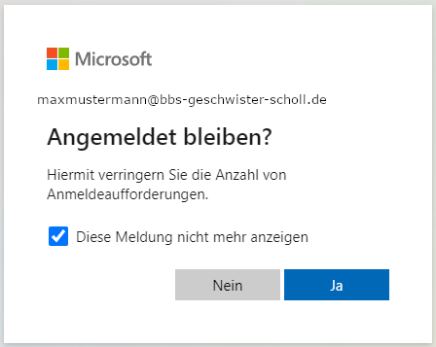
Office 365 Anmeldung
Um sich bei Office anmelden zu können, ist die Schul-E-Mail und ein Passwort erforderlich.
Die E-Mail ist dabei VornameNachname@bbs-geschwister-scholl.de und das Passwort Klasse.JJJJMMTT ist die Klasse und die internationale Schreibweise des eigenen Geburtsdatums. Dieses Passwort ist allerdings nur bei der Erstanmeldung gültig.
Nach er Erstanmeldung ist dieses Passwort nicht länger gültig. Sollte das selbstgewählte vergessen werden muss man den Benutzer Office auf Messenger anschreiben, um das Passwort zurückzusetzen zu lassen.

Slide 20
Office 365 Anmeldung
Nach erfolgreichem Login, landet der Benutzer auf der Startseite von Office 365.
Über das + kann man neue Dokumente erstellen.
Zudem gibt es eine Abkürzung zu Programmen, die sehr oft verwendet werden.
← Word
Alternativ kann man auch oben auf das Hauptmenü über dem Haus klicken, um alle Programme von Microsoft Office sehen zu können.
Die Nutzung von Word, Excel und PowerPoint findet im Browser statt und es muss kein Zusatzsoftware installiert werden, wodurch alle Office-Produkte auf allen internetfähigen Geräten zur Verfügung steht.
← Excel
← PowerPoint
← Outlook
← Drive
← Note

